Slide 1
COMP1110/6710
By 刘易
22/08/2020

Slide 2
泛型方法
在java中,泛型类的定义非常简单，但是泛型方法就比较复杂了。
泛型类，是在实例化类的时候指明泛型的具体类型；泛型方法，是在调用方法的时候指明泛型的具体类型 。
/**
* 泛型方法的基本介绍
* @param tClass 传入的泛型实参
* @return T 返回值为T类型
* 说明：
* 1）public 与 返回值中间<T>非常重要，可以理解为声明此方法为泛型方法。
* 2）只有声明了<T>的方法才是泛型方法，泛型类中的使用了泛型的成员方法并不是泛型方法。
* 3）<T>表明该方法将使用泛型类型T，此时才可以在方法中使用泛型类型T。
* 4）与泛型类的定义一样，此处T可以随便写为任意标识，常见的如T、E、K、V等形式的参数常用于表示泛型。
*/
public <T> T genericMethod(Class<T> tClass) throws InstantiationException, illegalAccessException{
T instance = tClass.newInstance();
return instance;
}

Slide 3
泛型方法的基本用法
普通类中的泛型方法
泛型类中的泛型方法
详见代码

Slide 4
静态方法与泛型
静态方法有一种情况需要注意一下，那就是在类中的静态方法使用泛型：静态方法无法访问类上定义的泛型；如果静态方法操作的引用数据类型不确定的时候，必须要将泛型定义在方法上。
即：如果静态方法要使用泛型的话，必须将静态方法也定义成泛型方法。
public class StaticGenerator<T> {
....
/**
* 如果在类中定义使用泛型的静态方法，需要添加额外的泛型声明（将这个方法定义成泛型方法）
* 即使静态方法要使用泛型类中已经声明过的泛型也不可以。
* 如：public static void show(T t){..},此时编译器会提示错误信息：
"StaticGenerator cannot be referenced from static context"
*/
public static <T> void show(T t){
}
}

Slide 5
单元测试
什么是单元测试呢？单元测试就是针对最小的功能单元编写测试代码。Java程序最小的功能单元是方法，因此，对Java程序进行单元测试就是针对单个Java方法的测试。
单元测试有什么好处呢？在学习单元测试前，我们可以先了解一下测试驱动开发。
所谓测试驱动开发（Test Driven Development），是指先编写接口，紧接着编写测试。编写完测试后，我们才开始真正编写实现代码。在编写实现代码的过程中，一边写，一边测，什么时候测试全部通过了，那就表示编写的实现完成了：
编写接口
│
▼
编写测试
│
▼
┌─> 编写实现
│ │
│ N ▼
└── 运行测试
│ Y
▼
任务完成

Slide 6
单元测试例子
假定我们编写了一个计算阶乘的类，它只有一个静态方法来计算阶乘：
public class Factorial {
public static long fact(long n) {
long r = 1;
for (long i = 1; i <= n; i++) {
r = r * i;
}
return r;
}
}
要测试这个方法，一个很自然的想法是编写一个main()方法，然后运行一些测试代码：
public class Test {
public static void main(String[] args) {
if (fact(10) == 3628800) {
System.out.println("pass");
} else {
System.out.println("fail");
}
}
}
不过，使用main()方法测试有很多缺点：
一是只能有一个main()方法，不能把测试代码分离，二是没有打印出测试结果和期望结果，例如，expected: 3628800, but actual: 123456，三是很难编写一组通用的测试代码。
因此，我们需要一种测试框架，帮助我们编写测试。

Slide 7
JUnit
①JUnit是用于编写可复用测试集的简单框架，是xUnit的一个子集。xUnit是一套基于测试驱动开发的测试框架，有PythonUnit、CppUnit、JUnit等。
②Junit测试是程序员测试，即所谓白盒测试，因为程序员知道被测试的软件如何（How）完成功能和完成什么样（What）的功能。
③多数Java的开发环境都已经集成了JUnit作为单元测试的工具，比如Eclipse。
简单例子快速入门：在IDEA里按快捷键CTRL+SHIFT+T自动生成测试类

Slide 8
递归
递归算法解决问题的特点：
1）递归就是方法里调用自身。
2） 在使用递增归策略时，必须有一个明确的递归结束条件，称为递归出口。
3）递归算法解题通常显得很简洁，但递归算法解题的运行效率不高。所以一般不提倡用递归算法设计程序。
4）在递归调用的过程当中系统为每一层的返回点、局部量等开辟了栈来存储。递归次数过多容易造成栈溢出等，所以一般不提倡用递归算法设计程序。
递归算法所体现的“重复”一般有三个要求：
一是每次调用在规模上都有所缩小(通常是减半)；
二是相邻两次重复之间有紧密的联系，前一次要为后一次做准备(通常前一次的输出就作为后一次的输入)；
三是在问题的规模极小时必须用直接给出解答而不再进行递归调用，因而每次递归调用都是有条件的(以规模未达到直接解答的大小为条件)，无条件递归调用将会成为死循环而不能正常结束。

Slide 9
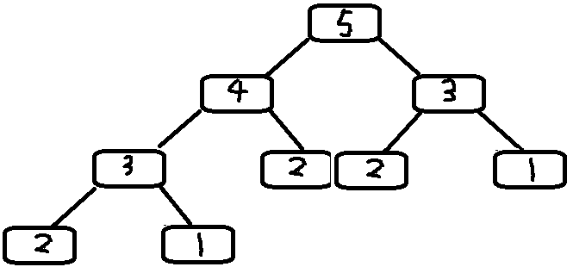
递归
为了理解递归算法，现举一个实例说明如下：
求解Fibonacci数列的第10个位置的值？（斐波纳契数列（Fibonacci Sequence），又称黄金分割数列，指的是这样一个数列：1、1、2、3、5、8、13、21、……在数学上，斐波纳契数列以如下被以递归的方法定义：F0=0，F1=1，Fn=F(n-1)+F(n-2)（n>=2，n∈N*））

Slide 10
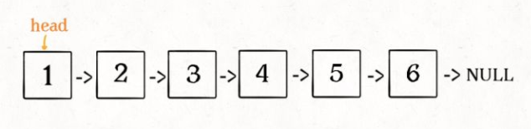
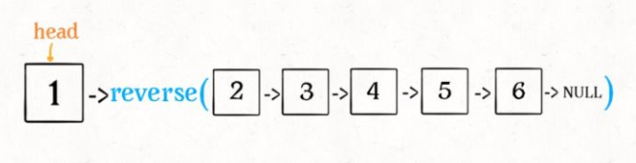
反转链表
那么输入 reverse(head) 后，会在这里进行递归：
ListNode last = reverse(head.next);
不要跳进递归！而是要根据刚才的函数定义，来弄清楚这段代码会产生什么结 果：

Slide 11
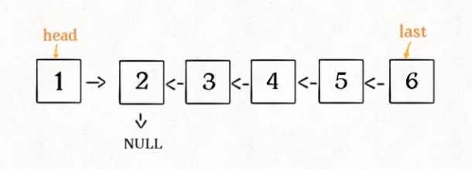
反转链表
reverse(head.next) 执行完成后，整个链表就成了这样：
并且根据函数定义，reverse 函数会返回反转之后的头结点，我们用变量 last 接收了。

Slide 12
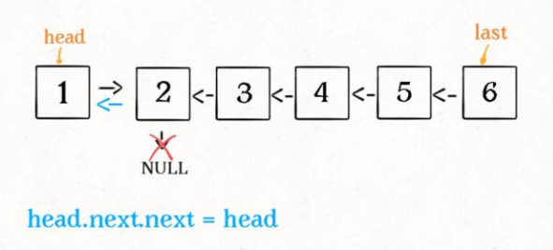
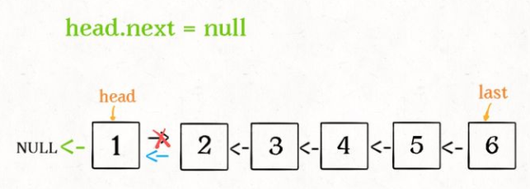
反转链表
接下来：
head.next = null;
return last;
现在再来看下面的代码：
head.next.next = head;

Slide 13
反转链表
递归代码就是这么简洁优雅，不过其中有两个地方需要注意：
1、递归函数要有 base case，也就是这句：
if (head.next == null) return head;
意思是如果链表只有一个节点的时候反转也是它自己，直接返回即可。
2、当链表递归反转之后，新的头结点是 last，而之前的 head 变成了最后一个节点，别忘了链表的末尾要指向 null：
head.next = null;

